Slide 1
UIScrollView
Techmaster

Slide 2
Khi nào?

Slide 3
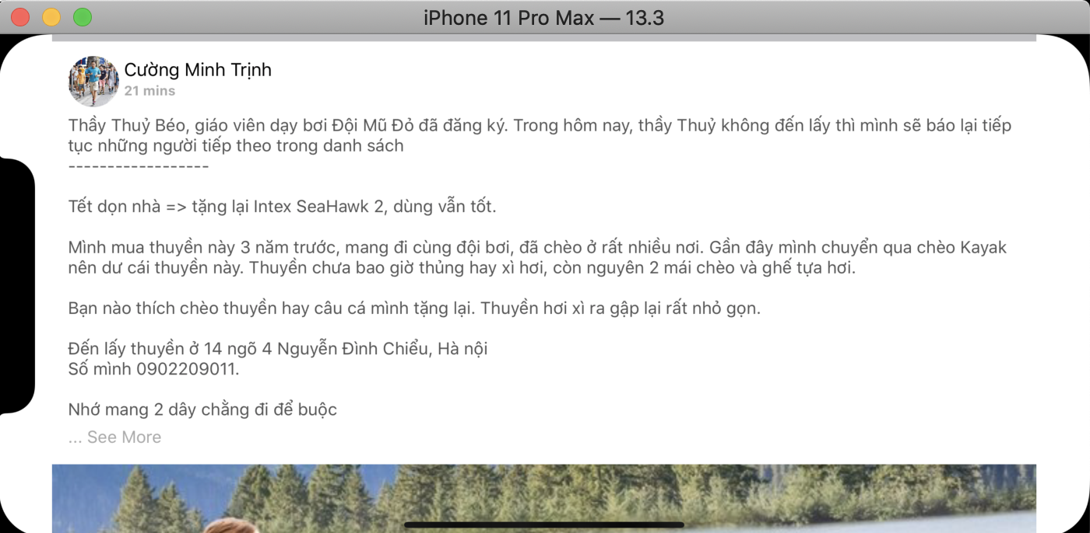
Khi nào?

Slide 4
Khi nào?
Nội dung lớn hơn size của màn hình.
Scroll để tưởng tác.
Cần biết trước content size.
Có thể sử dung zoom in/out content.

Slide 5
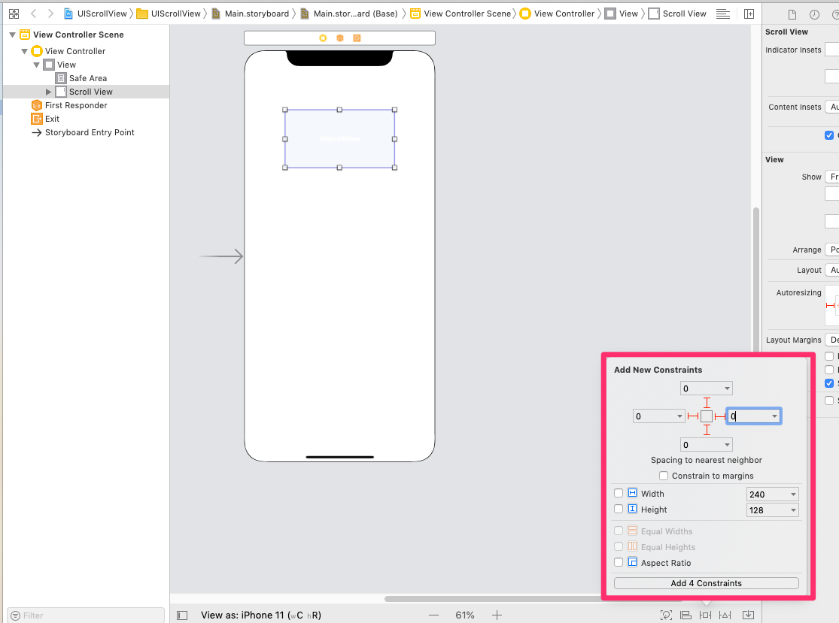
Thiết lập trên giao diện

Slide 6
Thiết lập trên giao diện

Slide 7
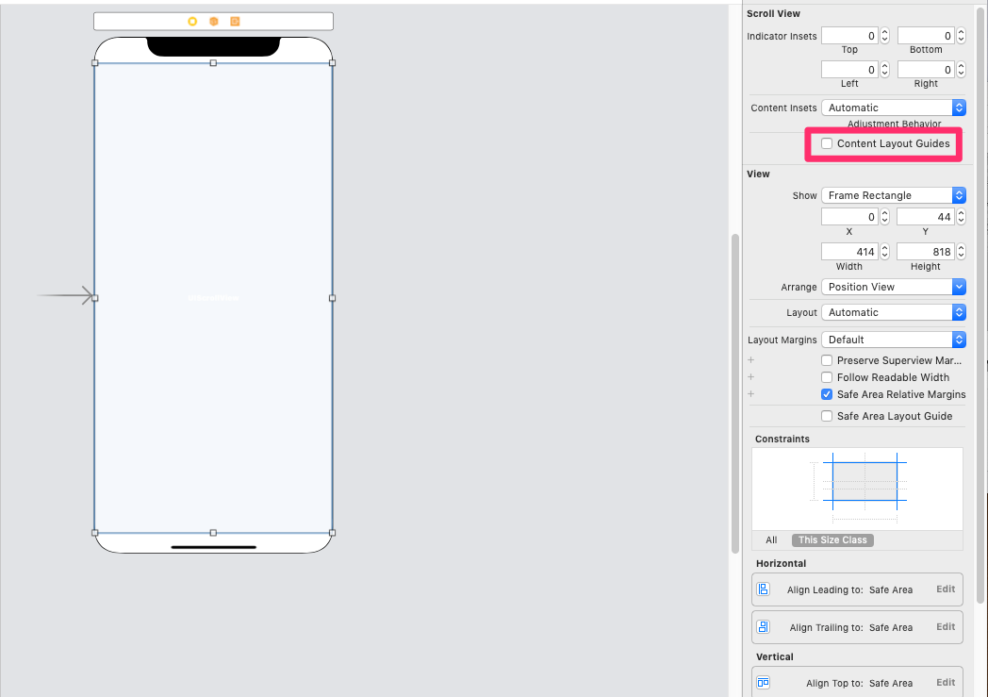
Thiết lập trên giao diện
Uncheck option:

Slide 8
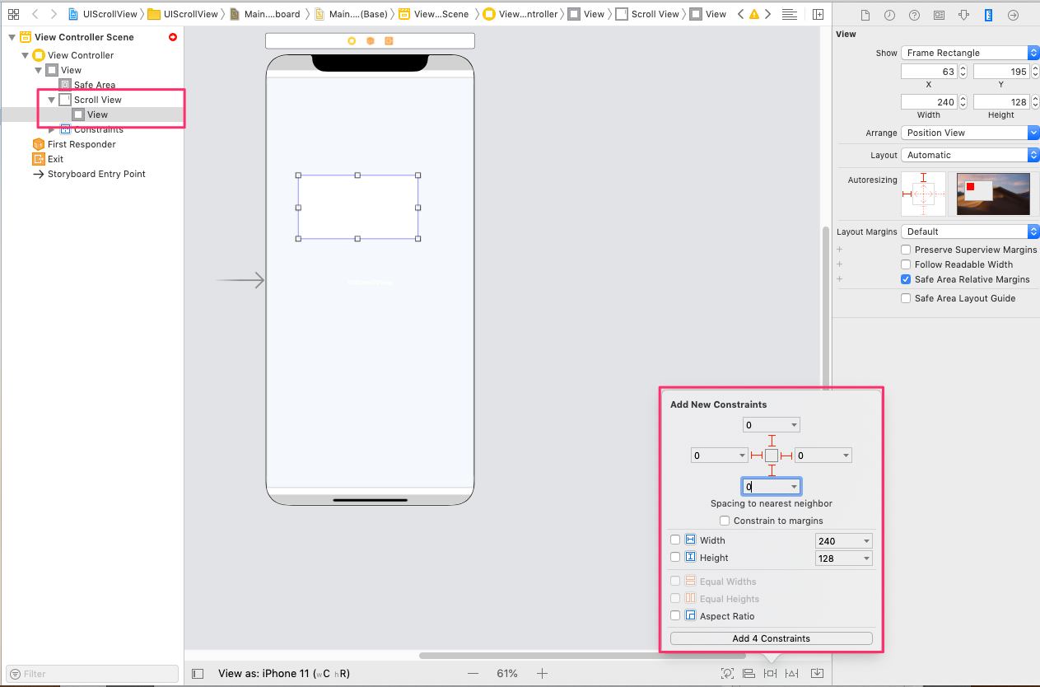
Thiết lập trên giao diện
Kéo UIView vào trong

Slide 9
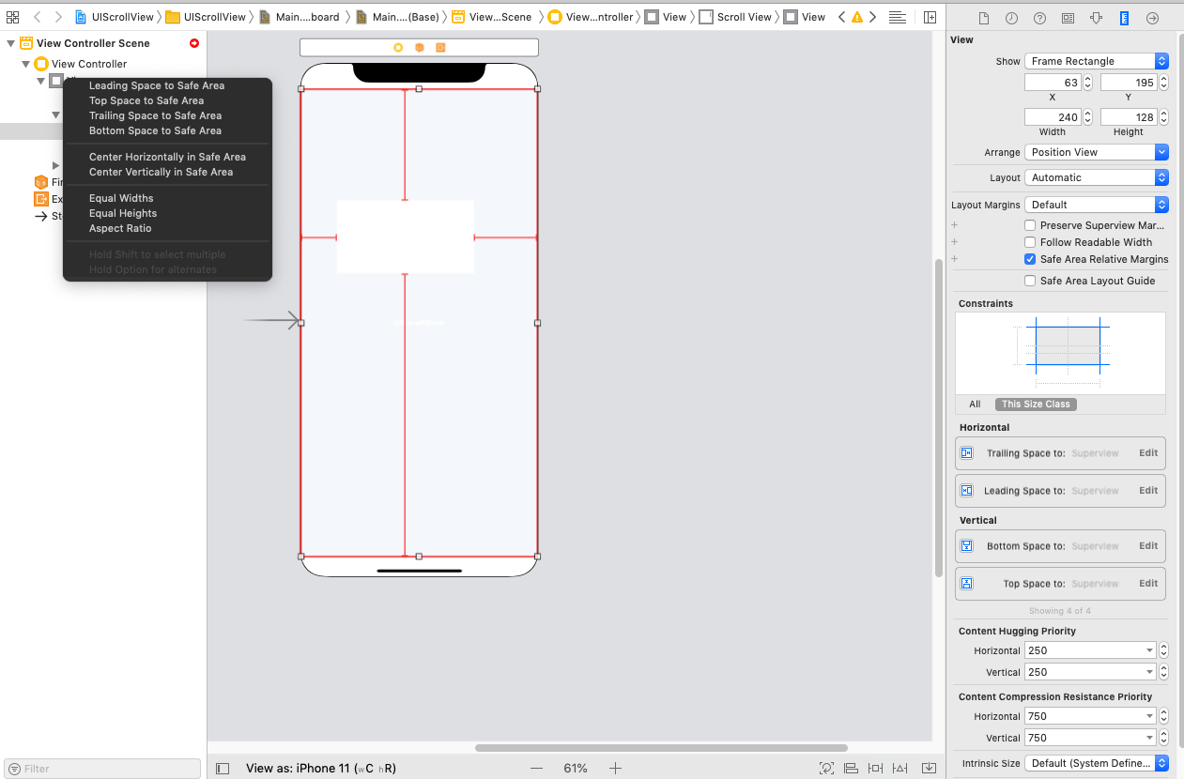
Thiết lập trên giao diện
Equal width, height
với super view

Slide 10
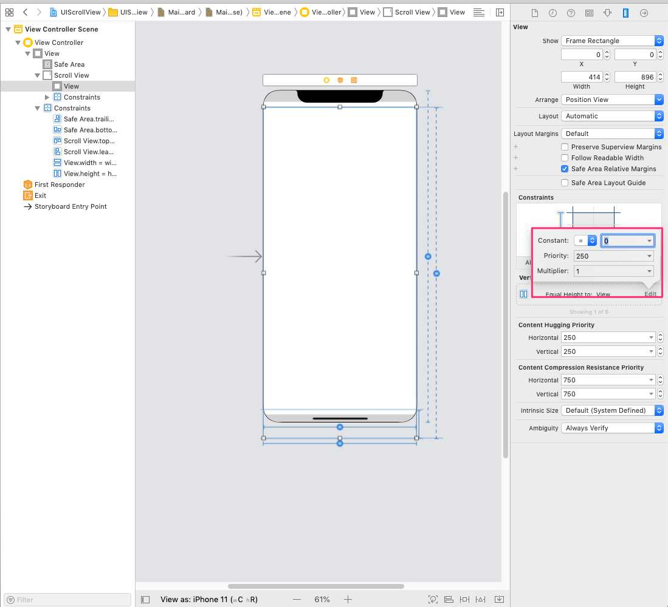
Thiết lập trên giao diện
Chỉnh mức độ ưu tiên
xuống 250

Slide 11
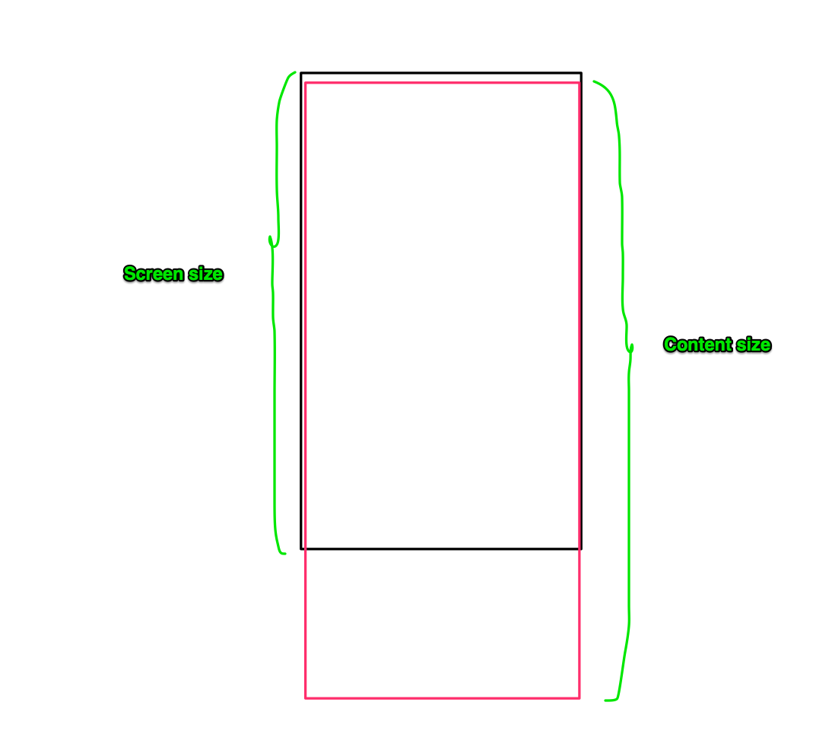
Các thuộc tính
Content size:

Slide 12
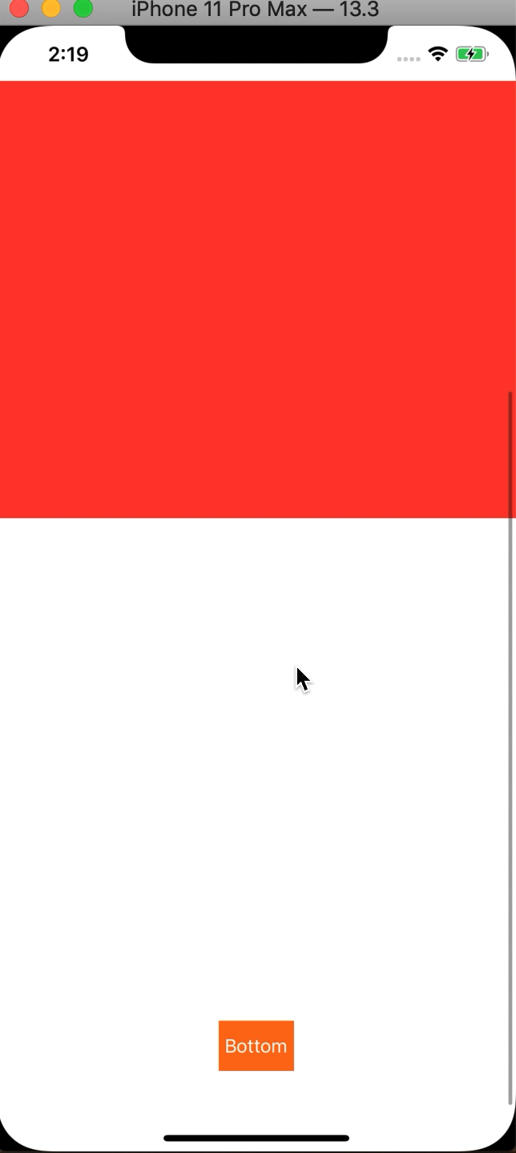
Các thuộc tính
Content Offset:
Scroll đến một điểm (x, y)

Slide 13
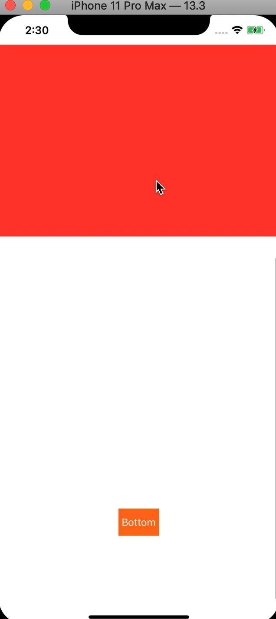
Các thuộc tính
Content Inset:
Thêm size cho content size với UIEdgeInsets
UIEdgeInsets.init(top: 100, left: 100, bottom: 300, right: 100)

Slide 14
Tìm hiểu UIScrollViewDelegate
scrollViewDidScroll
scrollViewWillBeginDragging
scrollViewWillEndDragging
scrollViewDidEndDragging
scrollViewWillBeginDecelerating
scrollViewDidEndDecelerating

